Slide 1
ESTADISTICA DESCRIPTIVA
Mat. Jessica Jacqueline Machuca Vergara

Slide 2
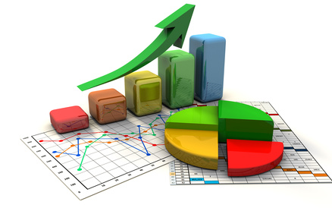
Estadística descriptiva
Se relaciona principalmente con la recopilación, presentación y descripción de datos.
Estadística inferencial
Se refiere a la técnica de interpretar y usar valores resultantes de la estadística descriptiva para responder preguntas que no solo requieren del análisis directo sino del uso de la inducción para alcanzar conclusiones más generales.

Slide 3
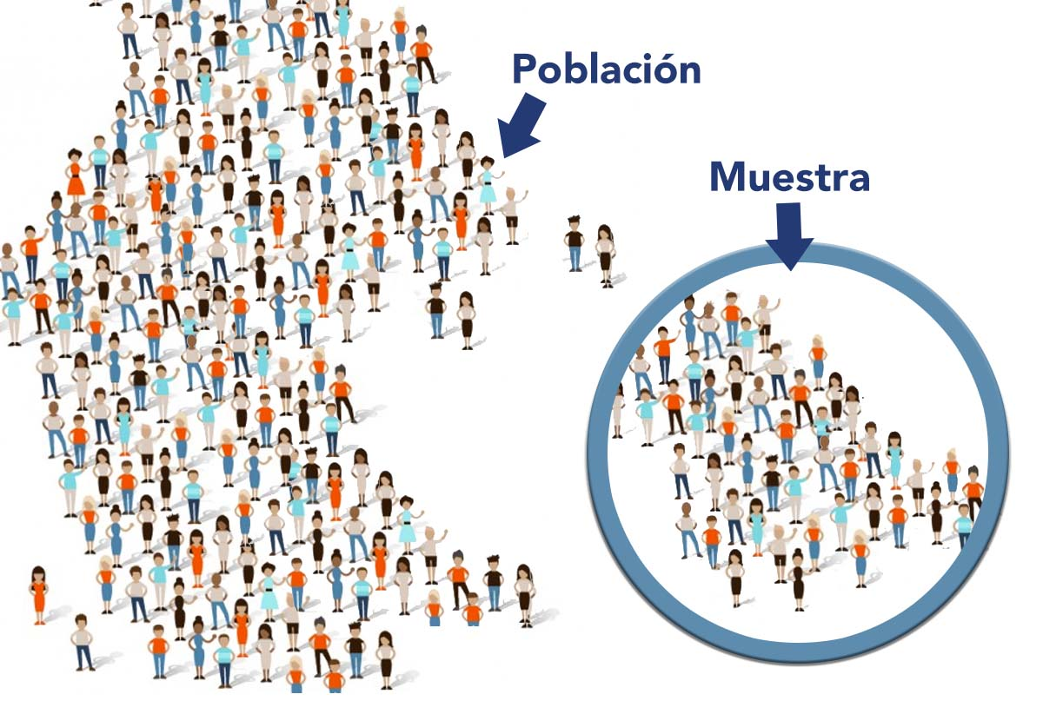
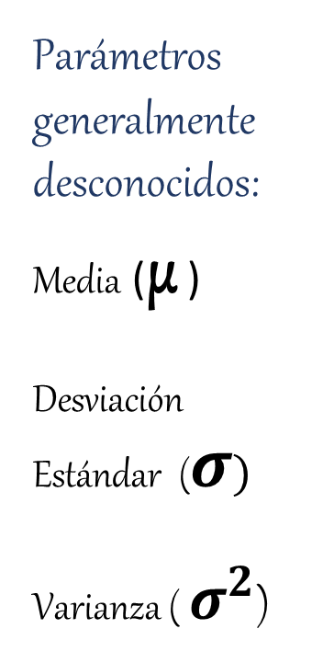
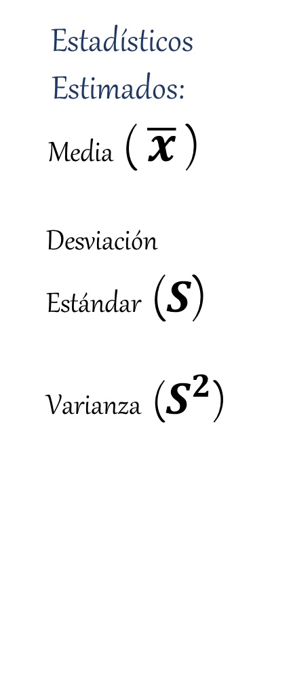
POBLACIÓN, MUESTRA, PÁRAMETROS Y ESTADISTICOS.
Estadísticos
Estimados:
Media ( $\overline{x}$ )
Desviación
Estándar ($S$)
Varianza ($S^{2}$)
Parámetros generalmente desconocidos:
Media (µ )
Desviación
Estándar ($σ$)
Varianza ( $σ^{2}$)

Slide 4
POBLACIÓN, MUESTRA, PÁRAMETROS Y ESTADISTICOS.
El tamaño de la muestra debe ser:
Representativa: Hace referencia a que todos los miembros de un grupo de personas tengan las mismas oportunidades de participar en la investigación.

Slide 5
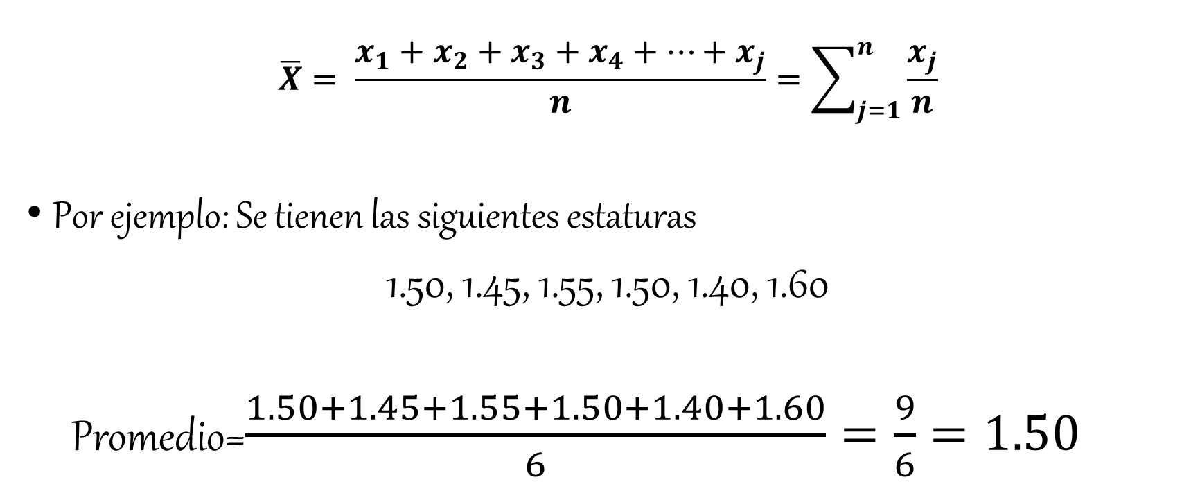
MEDIDAS DE TENDENCIA CENTRAL
Media aritmética o promedio
$$\overline{X}= \frac{x_{1}+x_{2}+x_{3}+x_{4}+…+x_{j}}{n}=\sum_{j=1}^{n}{\frac{x_{j}}{n}}$$
Por ejemplo: Se tienen las siguientes estaturas
1.50, 1.45, 1.55, 1.50, 1.40, 1.60
Promedio=$\frac{1.50+1.45+1.55+1.50+1.40+1.60}{6}=\frac{9}{6}=1.50$

Slide 6
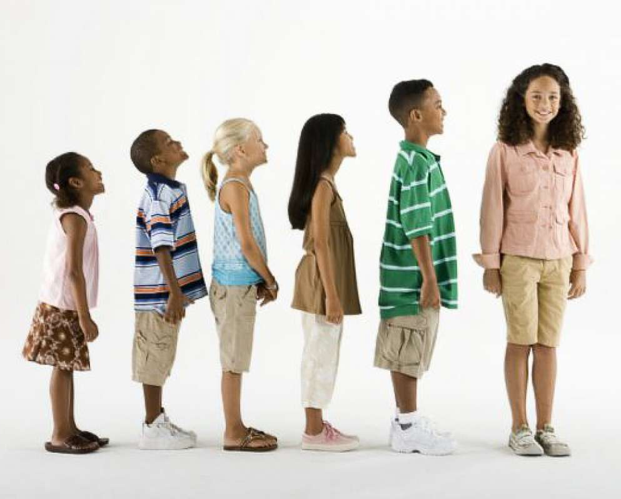
Mediana
Es un conjunto de números ordenados en orden de magnitud ascendente, es decir de menor a mayor; el dato que ocupa la posición central corresponde a la mediana.
Por ejemplo: Se tienen las siguientes estaturas
1.40, 1.45, 1.50, 1.50, 1.55, 1.60
Mediana =1.50

Slide 7
Moda
  En un conjunto de números es el valor que ocurre con mayor frecuencia, es decir, es el valor más frecuente.
  La moda puede no existir en la distribución e incluso puede tener 2 o más.
  En el caso de una moda la distribución es unimodal; cuando existen dos modas es bimodal; tres modas, trimodal; y así sucesivamente.
Por ejemplo: Se tienen las siguientes estaturas
1.40, 1.45, 1.50, 1.50, 1.55, 1.60
Moda=1.50

Slide 8
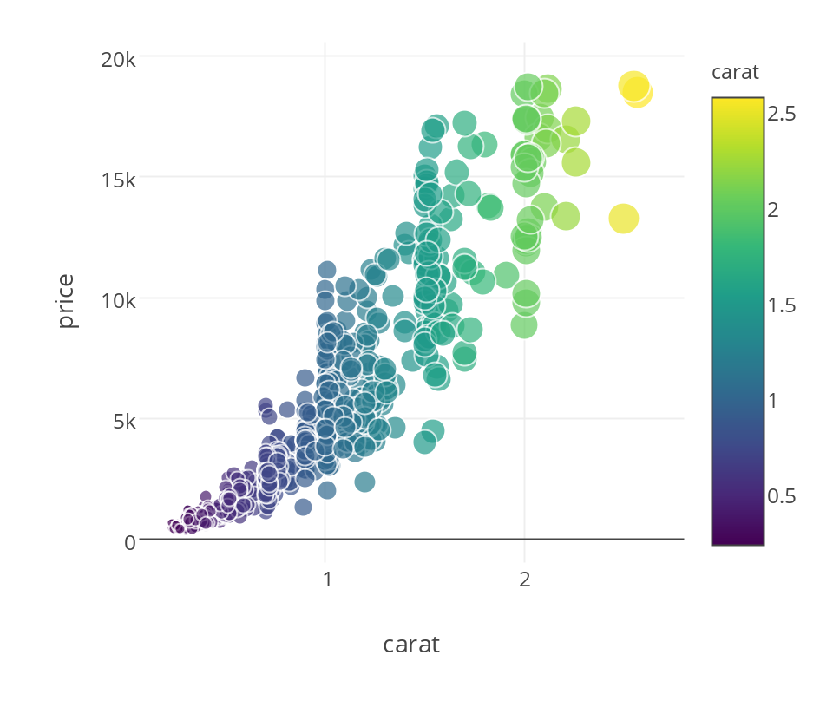

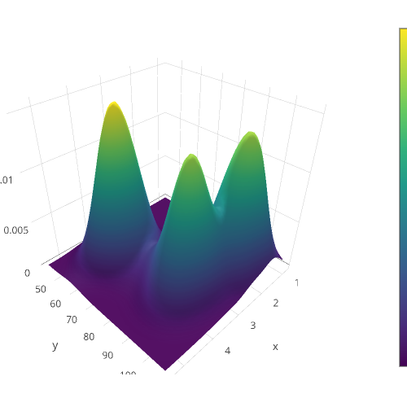
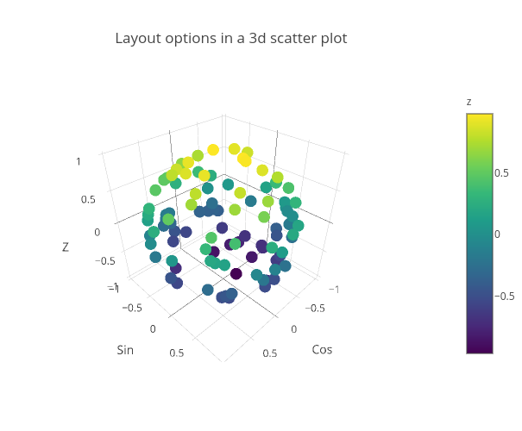
MEDIDAS DE DISPERSIÓN O VARIABILIDAD
La dispersión o variabilidad de los datos es una medida de qué tan esparcidos se encuentran los datos de una población o proceso.

Slide 9
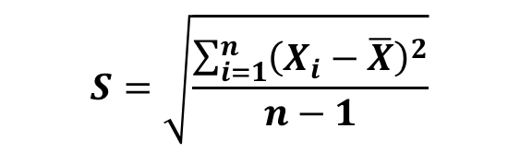
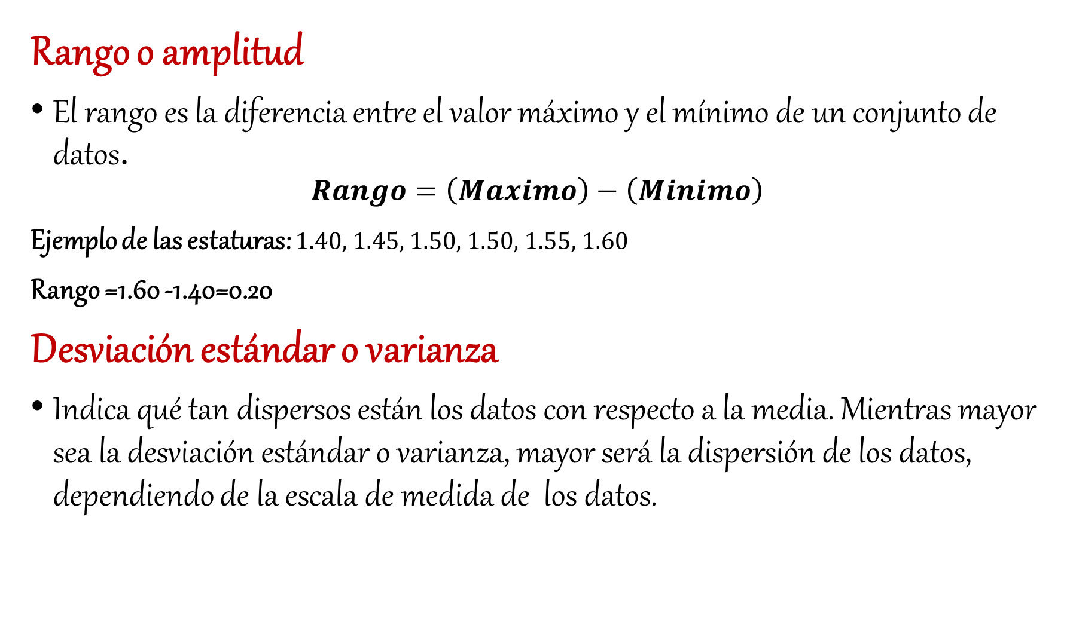
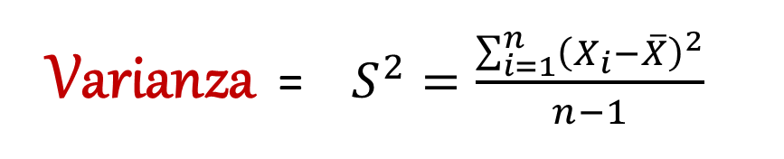
Rango o amplitud
El rango es la diferencia entre el valor máximo y el mínimo de un conjunto de datos.
$$Rango=\left(Maximo\right)−\left(Minimo\right)$$
Ejemplo de las estaturas: 1.40, 1.45, 1.50, 1.50, 1.55, 1.60
Rango =1.60 -1.40=0.20
Desviación estándar o varianza
Indica qué tan dispersos están los datos con respecto a la media. Mientras mayor sea la desviación estándar o varianza, mayor será la dispersión de los datos, dependiendo de la escala de medida de los datos.
$$S=\sqrt{\frac{\sum_{i=1}^{n}{{\left(X_{i}−\overline{X}\right)}^{2}}}{n−1}}$$
Varianza = $S^{2}=\frac{\sum_{i=1}^{n}{{\left(X_{i}−\overline{X}\right)}^{2}}}{n−1}$

Slide 10
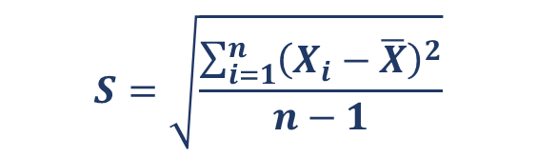
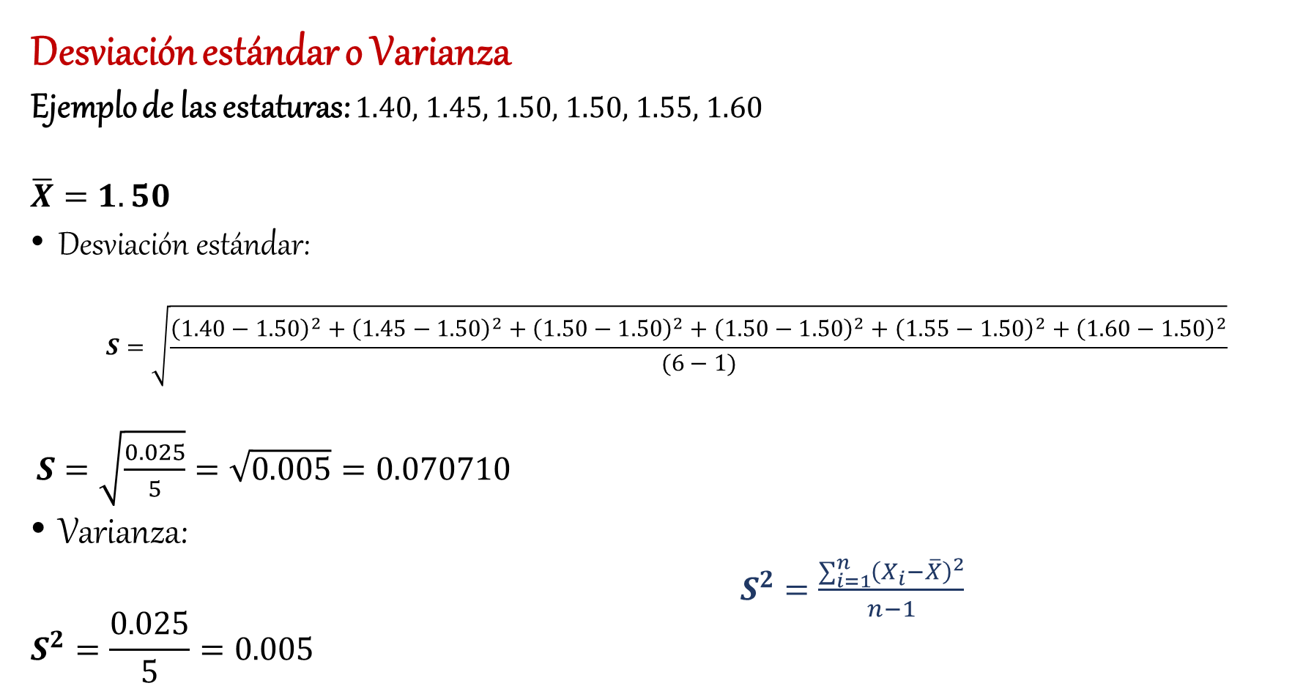
Desviación estándar o Varianza
Ejemplo de las estaturas: 1.40, 1.45, 1.50, 1.50, 1.55, 1.60
$$\overline{X}=1.50$$
Desviación estándar:
$$S=\sqrt{\frac{{\left(1.40−1.50\right)}^{2}+{\left(1.45−1.50\right)}^{2}+{\left(1.50−1.50\right)}^{2}+{\left(1.50−1.50\right)}^{2}+{\left(1.55−1.50\right)}^{2}+{\left(1.60−1.50\right)}^{2}}{(6−1)}}$$
$S=\sqrt{\frac{0.025}{5}}=\sqrt{0.005}=0.070710$
Varianza:
$S^{2}=\frac{\sum_{i=1}^{n}{{\left(X_{i}−\overline{X}\right)}^{2}}}{n−1}$
$$S^{2}=\frac{0.025}{5}=0.005$$
$$S=\sqrt{\frac{\sum_{i=1}^{n}{{\left(X_{i}−\overline{X}\right)}^{2}}}{n−1}}$$

Slide 11
EJEMPLO
41.77 | 39.28 | 40.31
39.36 | 38.83 | 39.02
39.67 | 42.12 | 45.22
40.47 | 39.52 | 40.39
42.83 | 41.66 | 42.94
37.49 | 43.59 | 38.08
39.70 | 40.38 | 41.47
39.14 | 41.03 | 37.68
41.75 | 39.81 | 42.71
33.12 | 46.5 | 38.82
Un producto debe tener un % vol. de alcohol de 40%, con una tolerancia de ±5%. De los muestreos para evaluar la calidad se obtienen los siguientes datos:

Slide 12
Estadística descriptiva de los productos
Recuento | 30
Promedio | 40.48
Mediana | 40.34
Moda
Varianza | 6.38
Desviación Estándar | 2.52
Mínimo | 33.12
Máximo | 46.5
Rango | 13.18

Slide 13

El promedio de % Volumen es 40.48, con esto puedo afirmar que, si se evalúan a otros 30 .
¿Se esperaría que el promedio fuera de 40.48?
¿Se esperaría que la desviación estándar fuera de 2.52?

Slide 14
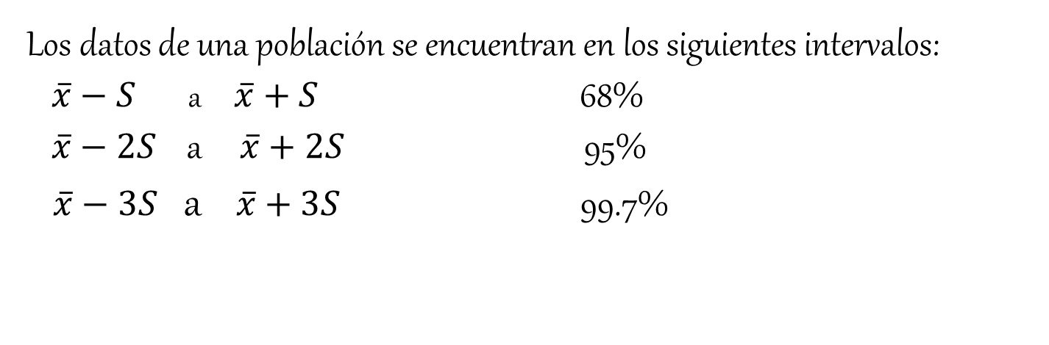
REGLA EMPIRICA
Los datos de una población se encuentran en los siguientes intervalos:
$\overline{x}−S$ a $\overline{x}+S$ 68%
$\overline{x}−2S$ a $\overline{x}+2S$ 95%
$\overline{x}−3S$ a $\overline{x}+3S$ 99.7%

Slide 15
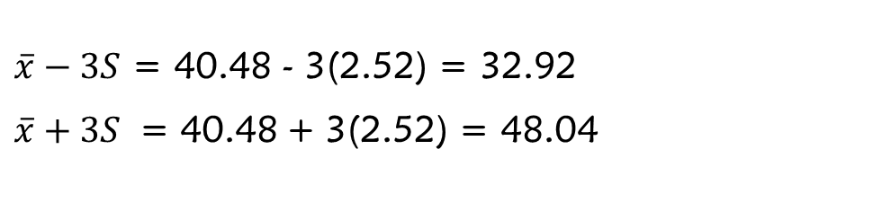
Regla empírica para los % vol. de alcohol del producto anterior
$\overline{x}−3S$ = 40.48 - 3(2.52) = 32.92
$\overline{x}+3S$ = 40.48 + 3(2.52) = 48.04
El 99.7% de los productos del proceso o de la población tienen % vol. de alcohol se encuentran entre los valores de 32.92 a 48.04
Tolerancias de 35 a 45
¿Se cumple con las especificaciones
a 3 desviaciones estándar ?
Promedio | 40.48
Desviación Estándar | 2.52

Slide 16
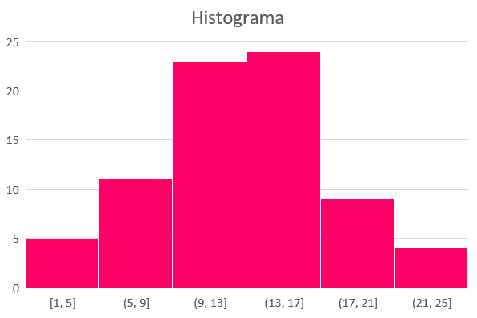
HISTOGRAMA
El histograma es una gráfica de las frecuencias observadas de un conjunto de datos para observar la distribución de los datos, su tendencia central y la dispersión.
Si Moda > Mediana > Media
Asimetría a la izquierda
Si Moda < Mediana < Media
Asimetría a la derecha

Slide 17
PROCEDIMIENTO PARA EL HISTOGRAMA
Consideremos el ejemplo de los volúmenes de alcohol del ejemplo 1.
Paso 1. Ordenar los datos de menor a mayor
33.12 | 37.49 | 37.68 | 38.08 | 38.82 | 38.83 | 39.02 | 39.14 | 39.28 | 39.36
39.52 | 39.67 | 39.70 | 39.81 | 40.31 | 40.38 | 40.39 | 40.47 | 41.03 | 41.47
41.66 | 41.75 | 41.77 | 42.12 | 42.71 | 42.83 | 42.94 | 43.59 | 45.22 | 46.50
Paso 2. Calcular el rango de los datos.
Rango= Dato mayor – Dato menor = 46.5 – 33.12=13.38

Slide 18
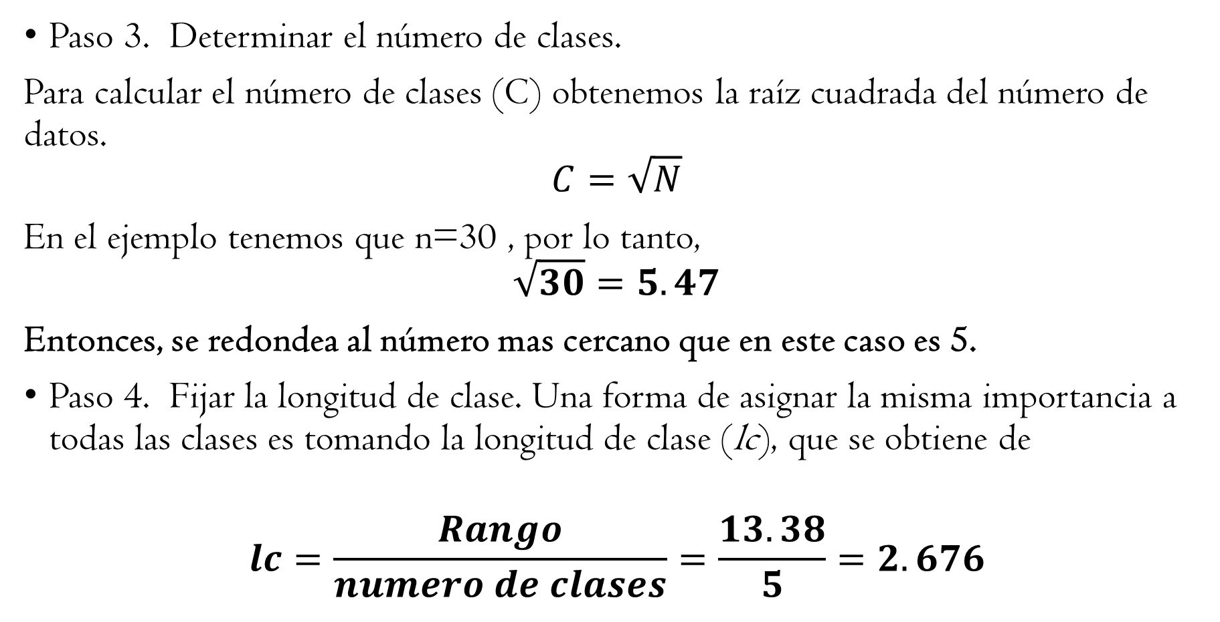
PROCEDIMIENTO PARA EL HISTOGRAMA
Paso 3. Determinar el número de clases.
Para calcular el número de clases (C) obtenemos la raíz cuadrada del número de datos.
$$C=\sqrt{N}$$
En el ejemplo tenemos que n=30 , por lo tanto,
$$\sqrt{30}=5.47$$
Entonces, se redondea al número mas cercano que en este caso es 5.
Paso 4. Fijar la longitud de clase. Una forma de asignar la misma importancia a todas las clases es tomando la longitud de clase (lc), que se obtiene de
$$lc=\frac{Rango}{numero de clases}=\frac{13.38}{5}=2.676$$

Slide 19
PROCEDIMIENTO PARA EL HISTOGRAMA
Paso 5. Construir los intervalos de clase. Los intervalos se obtienen dividiendo el total de los datos en cinco intervalos de igual longitud de clase, como se muestra en la siguiente tabla:
CLASE | INTERVALO
1 | 33.12 - 35.796
2 | 35.796 - 38.472
3 | 38.472 - 41.148
4 | 41.148 - 43.824
5 | 43.824 - 46.5
Dato + lc
33.12+2.676=35.796
35.796+2.676=38.472
38.472+2.676=41.148
41.148+2.676=43.824
43.824+2.676=46.5

Slide 20
PROCEDIMIENTO PARA EL HISTOGRAMA
PASO 6. Cuantificar la frecuencia de cada clase. Realizar el conteo de los datos que caen en cada intervalo de clase y especificar su frecuencia, como se ilustra en la siguiente tabla
33.12 | 37.49 | 37.68 | 38.08 | 38.82 | 38.83 | 39.02 | 39.14 | 39.28 | 39.36
39.52 | 39.67 | 39.70 | 39.81 | 40.31 | 40.38 | 40.39 | 40.47 | 41.03 | 41.47
41.66 | 41.75 | 41.77 | 42.12 | 42.71 | 42.83 | 42.94 | 43.59 | 45.22 | 46.50
CLASE | INTERVALO | FRECUENCIA
1 | 33.12 - 35.796 | 1
2 | 35.796 - 38.472 | 3
3 | 38.472 - 41.148 | 15
4 | 41.148 - 43.824 | 9
5 | 43.824 - 46.5 | 2

Slide 21

PROCEDIMIENTO PARA EL HISTOGRAMA
Paso 7. Las frecuencias relativas de cada intervalo de clase. Las frecuencias relativas se obtienen dividiendo cada frecuencia por el total de datos, como se puede ver en la tabla siguiente
CLASE | INTERVALO | FRECUENCIA | FRECUENCIA RELATIVA
1 | 33.12 - 35.796 | 1 | 0.033
2 | 35.796 - 38.472 | 3 | 0.1
3 | 38.472 - 41.148 | 15 | 0.5
4 | 41.148 - 43.824 | 10 | 0.333
5 | 43.824 - 46.5 | 1 | 0.033
FRECUENCIA | Frecuencia /número de datos
1 | 1/30=0.033
3 | 3/30=0.1
15 | 15/30=0.5
10 | 10/30=0.333
1 | 1/30=0.033

Slide 22
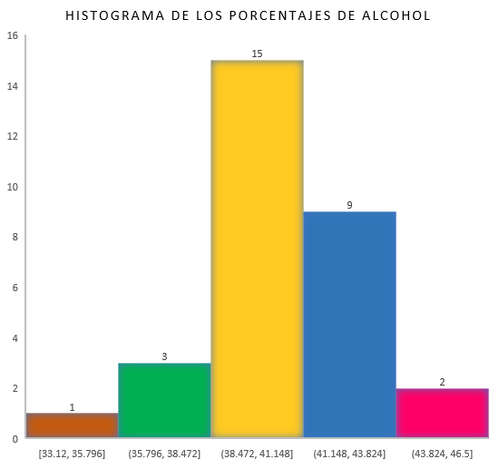
PROCEDIMIENTO PARA EL HISTOGRAMA
Paso 8. Hacer el histograma de frecuencias o de frecuencias relativas.
El histograma consiste en una serie de barras cuya longitud de las bases son los intervalos de clase y la altura representa la frecuencia o la frecuencia relativa de los datos contenida en cada clase.

Slide 23
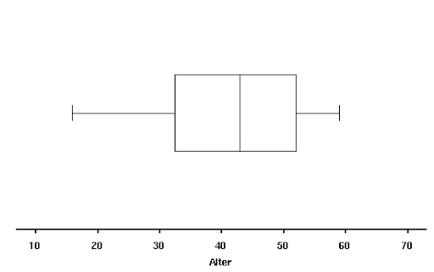
DIAGRAMA DE CAJA Y BIGOTE
El diagrama de caja permite visualizar, a través de los cuartiles, cómo es la distribución de los datos, su asimetría, la posición de la mediana y si existen valores atípicos en los datos. (En este diagrama no se observan puntos atípicos)
MEDIANA
Q2
CUARTIL INFERIOR
Q1
CUARTIL SUPERIOR
Q3
VALOR MINIMO
VALOR MAXIMO
Rango Intercuartílico
25% 25% 25% 25%

Slide 24
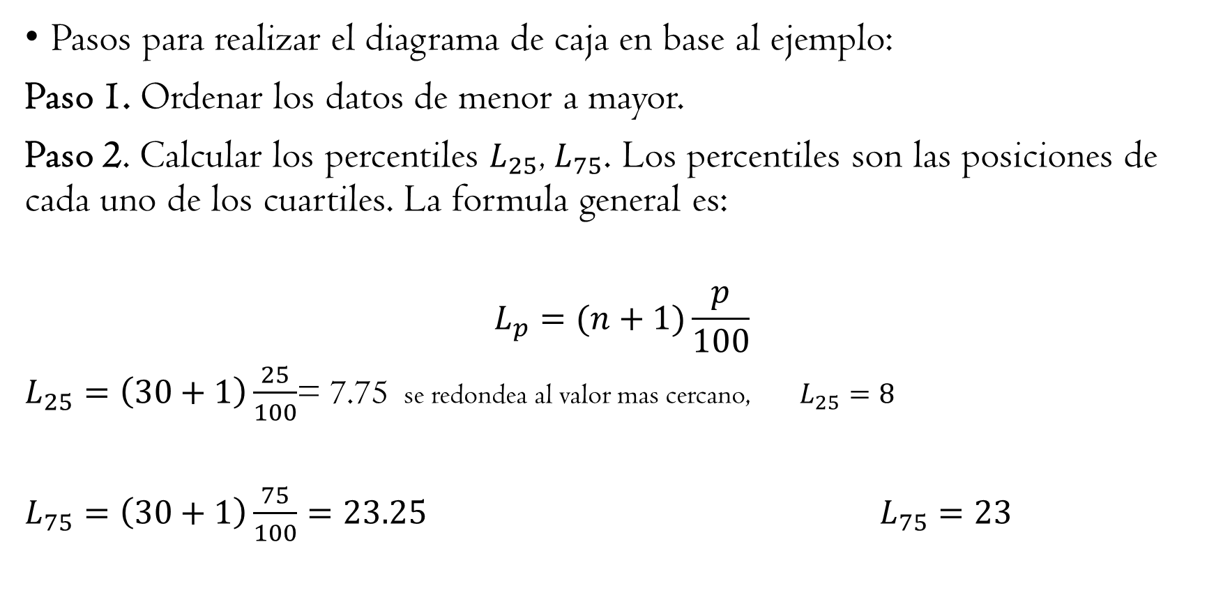
Diagrama de Caja y Bigote
Pasos para realizar el diagrama de caja en base al ejemplo:
Paso 1. Ordenar los datos de menor a mayor.
Paso 2. Calcular los percentiles $L_{25}$, $L_{75}$. Los percentiles son las posiciones de cada uno de los cuartiles. La formula general es:
$$L_{p}=(n+1)\frac{p}{100}$$
$L_{25}=\left(30+1\right)\frac{25}{100}$= 7.75 se redondea al valor mas cercano, $L_{25}=8$
$L_{75}=\left(30+1\right)\frac{75}{100}=23.25$ $L_{75}=23$

Slide 25
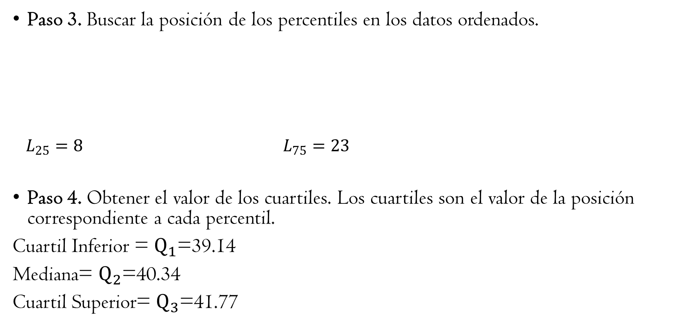
Diagrama de Caja y Bigote
Paso 3. Buscar la posición de los percentiles en los datos ordenados.
$L_{25}=8 L_{75}=23$
Paso 4. Obtener el valor de los cuartiles. Los cuartiles son el valor de la posición correspondiente a cada percentil.
Cuartil Inferior = $Q_{1}$=39.14
Mediana= $Q_{2}$=40.34
Cuartil Superior= $Q_{3}$=41.77
33.12 | 37.49 | 37.68 | 38.08 | 38.82 | 38.83 | 39.02 | 39.14 | 39.28 | 39.36
39.52 | 39.67 | 39.70 | 39.81 | 40.31 | 40.38 | 40.39 | 40.47 | 41.03 | 41.47
41.66 | 41.75 | 41.77 | 42.12 | 42.71 | 42.83 | 42.94 | 43.59 | 45.22 | 46.50

Slide 26
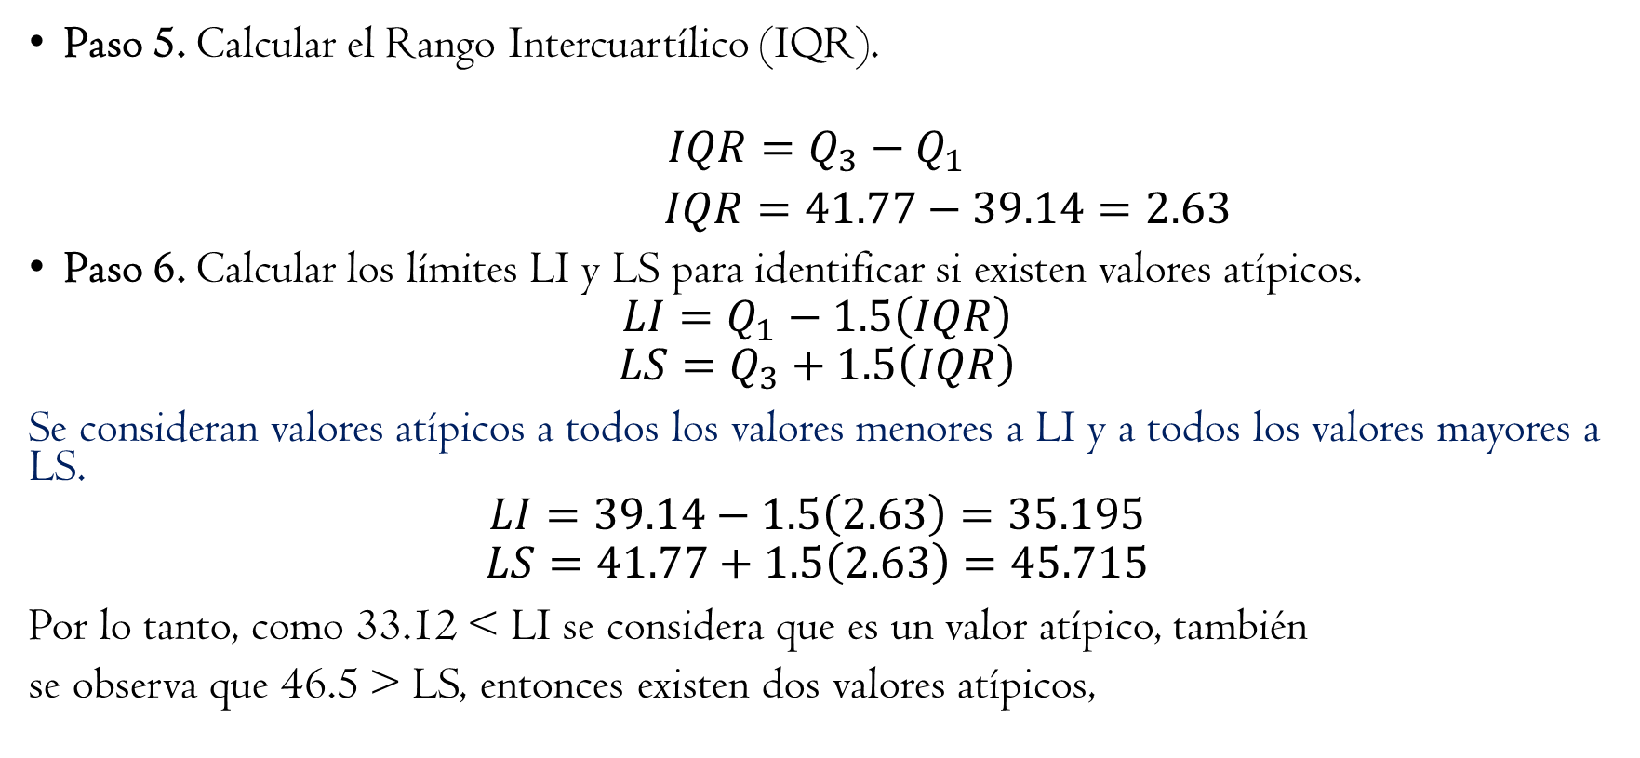
Diagrama de Caja y Bigote
Paso 5. Calcular el Rango Intercuartílico (IQR).
$$IQR=Q_{3}−Q_{1}$$
$IQR=41.77−39.14=2.63$
Paso 6. Calcular los límites LI y LS para identificar si existen valores atípicos.
$$LI=Q_{1}−1.5\left(IQR\right)$$
$$LS=Q_{3}+1.5\left(IQR\right)$$
Se consideran valores atípicos a todos los valores menores a LI y a todos los valores mayores a LS.
$$LI=39.14−1.5\left(2.63\right)=35.195$$
$$LS=41.77+1.5\left(2.63\right)=45.715$$
Por lo tanto, como 33.12 < LI se considera que es un valor atípico, también
se observa que 46.5 > LS, entonces existen dos valores atípicos,

Slide 27

Diagrama de Caja y Bigote
Paso 7. Graficar el diagrama de caja y bigote
33.12 Mín=37.49 Máx=45.22 46.5
$Q_{1}$=39.14 ${ Q}_{2}$=40.34 $Q_{3}$=41.77

